Slide 1
Использование деятельностного метода при создании проектов в начальной школе
Муниципальное бюджетное общеобразовательное учреждение «Основная общеобразовательная школа №15 н.п. Нивский»
Учитель начальных классов, Березина И.Е.

Slide 2
«Нельзя чему-нибудь научить
человека, можно только помочь
ему обнаружить это внутри
себя»
Г.Галилей

Slide 3
Метод обучения – это своеобразный центр всего учебного процесса, обеспечивающий связь между поставленными целями и конечным результатом.
Метод обучения, при котором ребенок получает знания не в готовом виде, а добывает их сам в процессе собственной учебно-познавательной деятельности называется деятельностным методом.
Метод проектов реализует деятельностный подход к обучению.

Slide 4
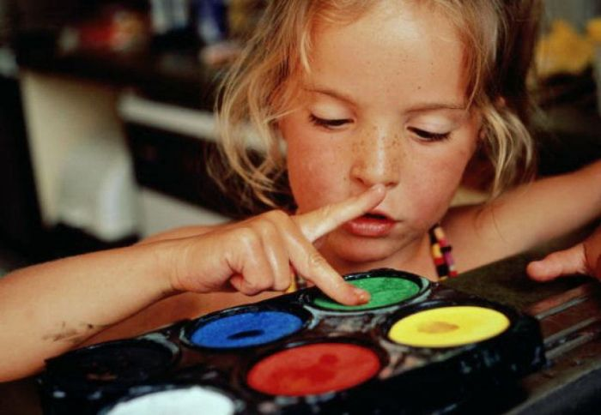
Исследовательское
поведение
ребенка

Slide 5
Метод проектов – это целенаправленная, в целом самостоятельная деятельность учащихся, осуществляемая под гибким руководством учителя, направленная на решение творческой, исследовательской, личностно или социально значимой проблемы и на получение конкретного результата.

Slide 6
Этапы урока по методу проектов:
Постановка цели.
Определение задач.
Выдвижение гипотез и определение путей их доказательства.
Групповая работа.
Анализ и систематизация полученных данных.
Общий итог и оформление результатов.
Рефлексия.

Slide 7
При подготовке проекта необходимо учитывать возрастные и психофизиологические особенности младших школьников:
Проблема проекта или исследования должна быть в области познавательных интересов учащихся и находиться в зоне их ближайшего развития.
Длительность выполнения проекта целесообразно ограничить одним уроком или одной-двумя неделями в режиме урочно-внеурочных занятий.

Slide 8
Условия работы над проектом:
Проблема, предлагаемая ученикам, формулируется так, чтобы ориентировать учеников на привлечение фактов из смежных областей знаний и разнообразных источников информации.
Выполнение проекта связано с поиском новой, дополнительной информации, обсуждением этой информации и ее документированием.
Выполнение действий для приобретения недостающих знаний.

Slide 9
Группы умений, на которые проектная деятельность оказывает наибольшее влияние:
исследовательские;
социального взаимодействия;
оценочные;
информационные;
презентационные;
рефлексивные;
менеджерские.

Slide 10
Проектное обучение стимулирует истинное учение самих учащихся, потому что оно:
личностно ориентировано;
использует множество дидактических подходов;
самомотивируемо, что означает возрастание интереса и вовлеченности в работу по мере ее выполнения;
позволяет учиться на собственном опыте и опыте других в конкретном деле;
приносит удовольствие учащимся, использующим продукт своего труда.

Slide 11
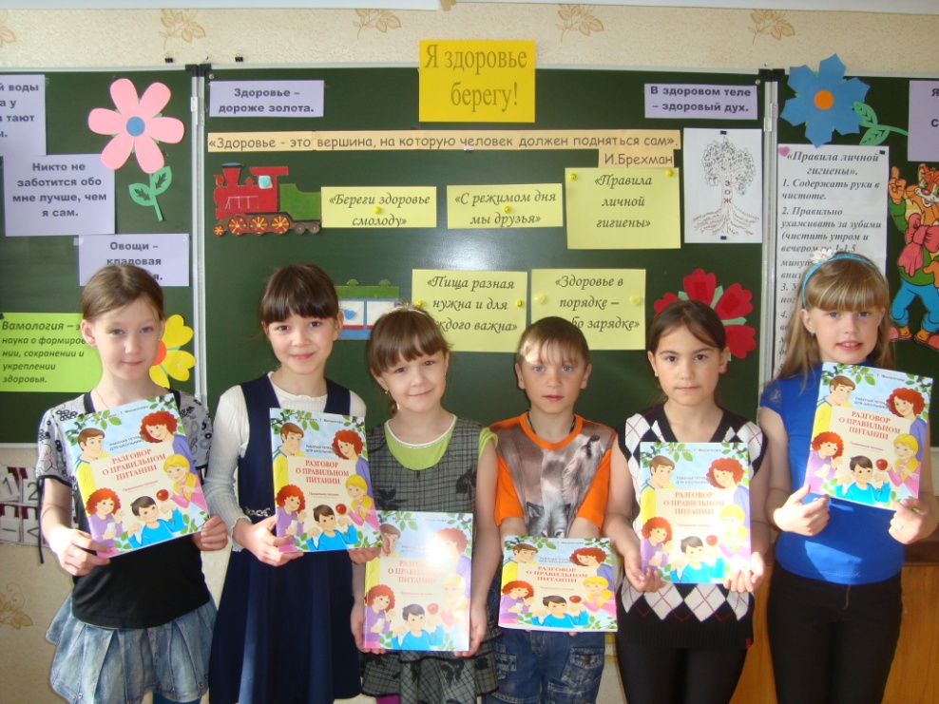
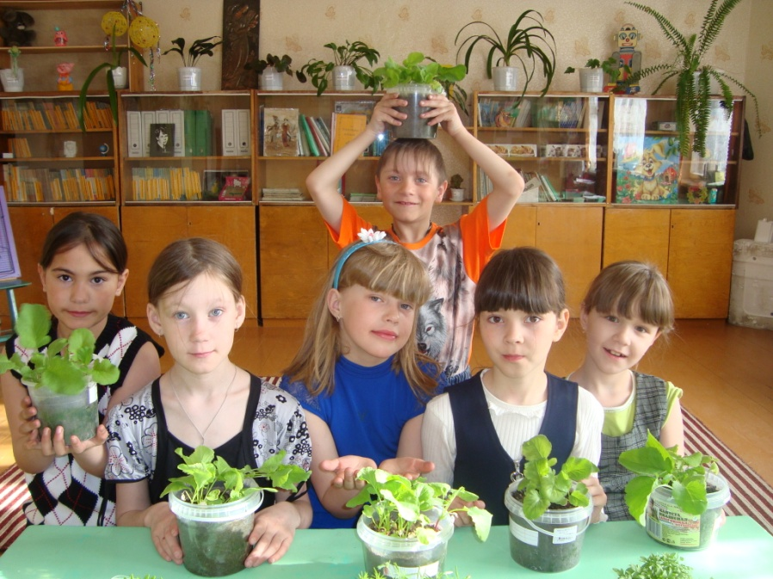
Проект: «Здоровье – главное богатство»

Slide 12
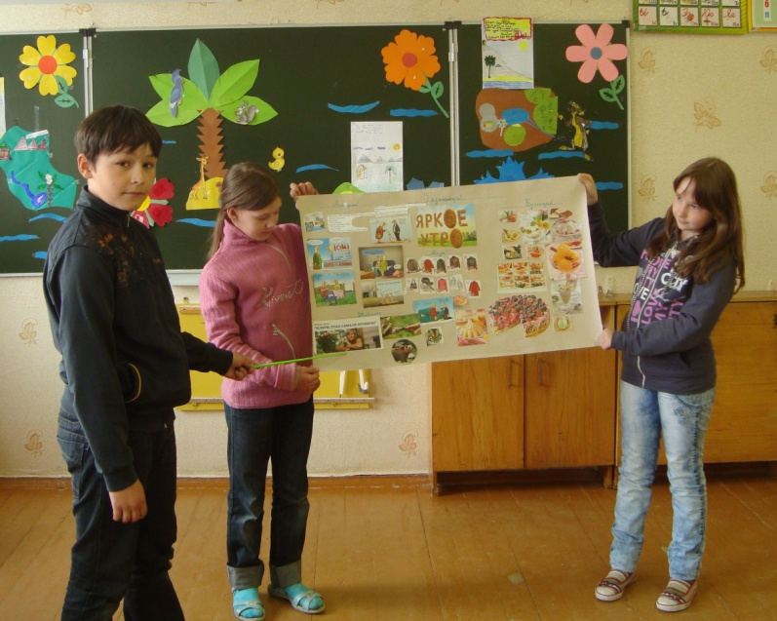
«Утренняя газета»

Slide 13
Вся наша жизнь – череда различных проектов. Задача учителя - научить ребенка планировать и успешно реализовывать свои жизненные проекты.

Slide 14
Спасибо за внимание!

Slide 15
Источники информации:
Соколова Т.Е., Ковалева И.Ю., Стрельская О.А., Гурова С.И., Бережнова Л.Р., Оломская Т.М. Построение в начальной школе учебного проекта на основе вопросов проблемного характера: Учебно-методическое пособие для дистанционного повышения квалификации учителей начальных классов. – Мурманск: МОИПКРОиК, 2008. - 56 с.
2. Проектные задачи в начальной школе: пособие для учителя/ А.Б.Воронцов, В.М.Заславский, С.В.Егоркина и др.; под ред.А.Б.Воронцова - М. : Просвещение, 2010.
3. Ресурсы интернета:
http://www.nachalka.com/book/export/html/326
http://otherreferats.allbest.ru/pedagogics/00207454_0.html
http://m-proektov.narod.ru/data/main-5/topic-1/page08.html
http://www.eidos.ru/courses/themes/25007/index.htm
http://150-shelkovo-licey.edusite.ru/p255aa1.html
http://edu.rybadm.ru/info/teacheryear/2010/Demidova.htm
http://olg.ucoz.ru/publ/doklady/k_pedsovetu/proektnaja_dejatelnost_v_nachalnoj_shkole/32-1-0-317
http://out-of-school.area7.ru/?m=5465

